Slide 1




TRƯỜNG TIỂU HỌC TOÀN THẮNG - TIÊN THẮNG
CHÀO MỪNG QUÝ THẦY CÔ
VỀ DỰ GIỜ THĂM LỚP
Môn Tiếng Việt lớp 3
Luyện tập: Từ ngữ chỉ hoạt động, đặc điểm. Câu kể
Giáo viên: Nguyễn Thị Xiêm
Lớp: 3C5

Slide 2
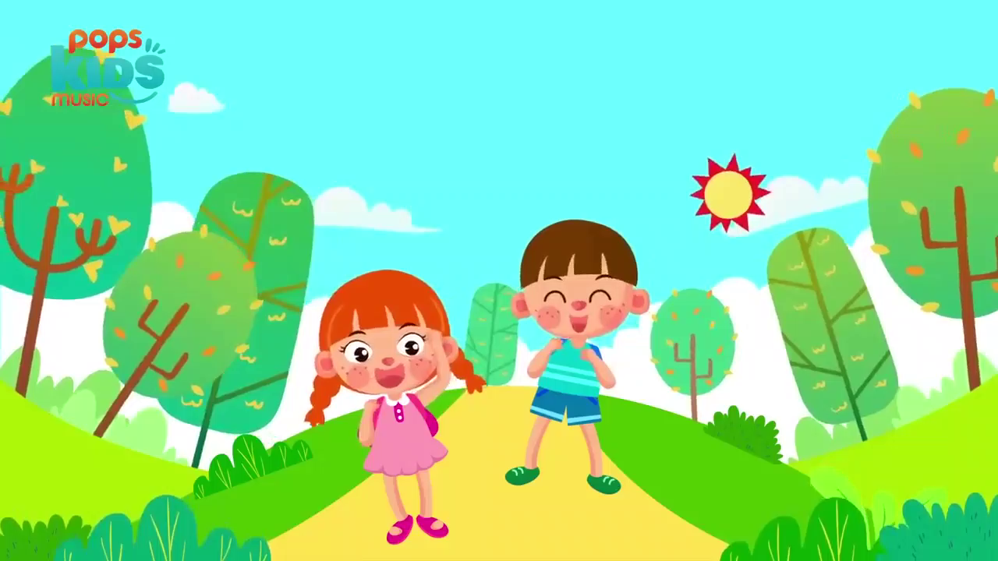

Slide 3
Bài 1. Xếp các từ in đậm trong đoạn thơ dưới đây vào nhóm thích hợp.
a) Từ chỉ hoạt động
b) Từ chỉ đặc điểm

Slide 4
Bài 1. Xếp các từ in đậm trong đoạn thơ dưới đây vào nhóm thích hợp.
a) Từ chỉ hoạt động
b) Từ chỉ đặc điểm

Slide 6


Slide 7
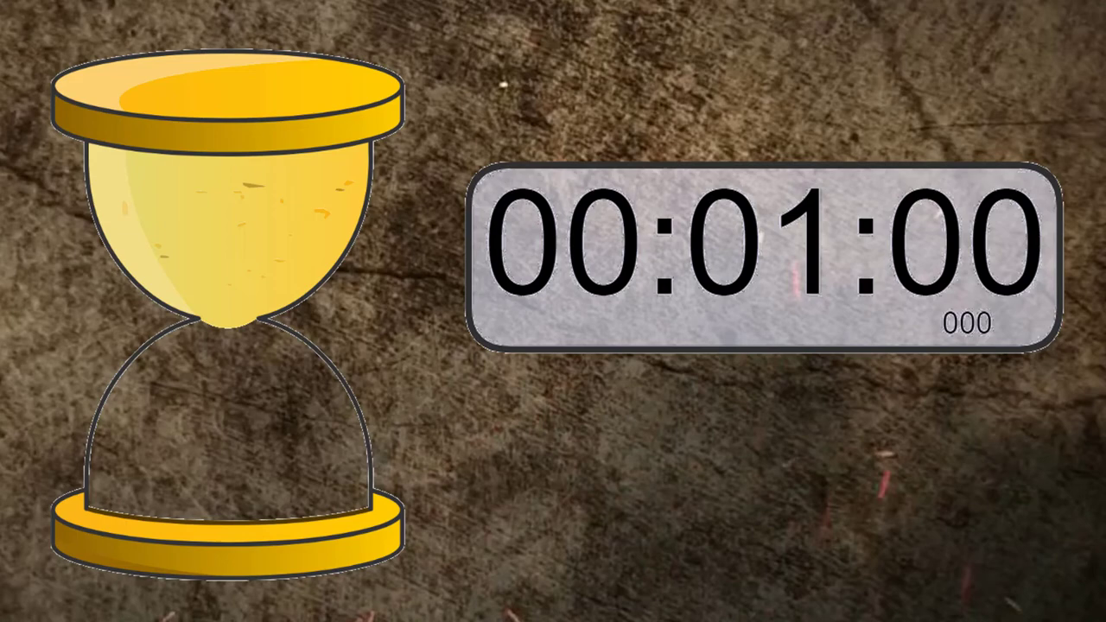
TRÒ CHƠI: AI NHANH, AI ĐÚNG

Slide 8
Bài 2. Tìm câu kể trong các câu dưới đây:
a. Tháp Bà Pô-na-ga ở đâu?
b. Tháp Bà Pô-na-ga là một địa điểm du lịch nổi tiếng ở Nha Trang.
c. Ông ngoại đưa đón Dương đi học mỗi khi bố mẹ bận rộn.
d. Mỗi một ngày trôi qua, ông già đi, còn nó mạnh mẽ hơn.
e. Ông ngoại ơi, cháu yêu ông nhiều lắm!

Slide 9
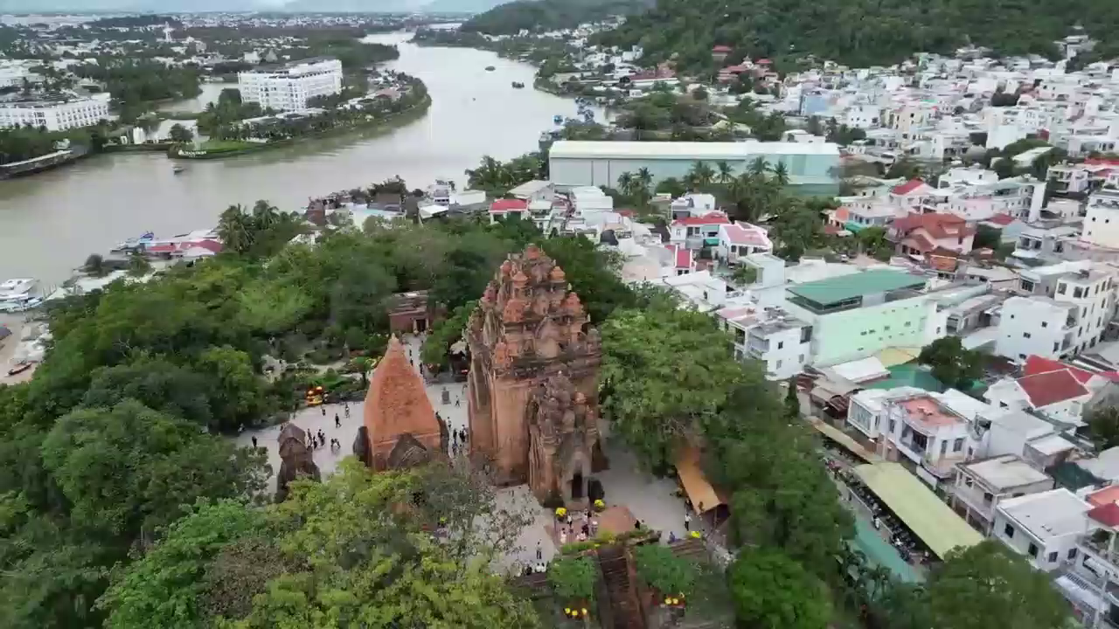

Slide 10
Đặc điểm câu kể
- Giới thiệu, tả, kể về sự vật.
- Dấu kết thúc câu là dấu chấm.
-Trong câu không chứa những từ để hỏi hoặc những từ bộc lộ cảm xúc.

Slide 11
Bài 3. Xếp các câu kể ở bài tập 2 vào nhóm thích hợp.

Slide 12
Bài 3. Xếp các câu kể ở bài tập 2 vào nhóm thích hợp.
b. Tháp Bà Pô-na-ga là một địa điểm du lịch nổi tiếng ở Nha Trang.
c. Ông ngoại đưa đón Dương đi học mỗi khi bố mẹ bận rộn.
d. Mỗi một ngày trôi qua, ông già đi, còn nó mạnh mẽ hơn.

Slide 14
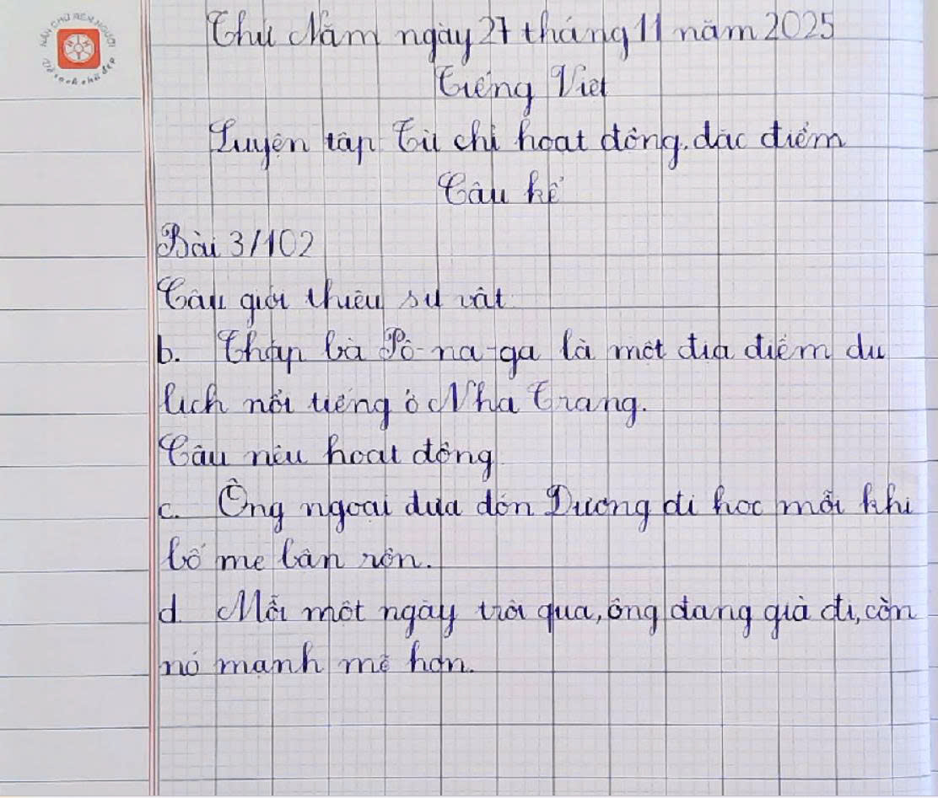

Slide 15
TRÒ CHƠI: TÌM BỘ PHẬN CHO CÂY

Slide 16

XIN CHÂN THÀNH CẢM ƠN
QUÝ THẦY CÔ GIÁO VÀ CÁC EM

